Slide 1
Выпускная квалификационная работа
Разработка компьютерной игры стратегии с использованием ресурсов искусственного интеллекта посредством Telegram-бота
Руководитель выпускной квалификационной работы:
Старший преподаватель
Аксютин Павел Александрович
Выполнил:
Обучающийся 4 курса очной формы обучения
Специальности 09.03.01
«Технологии разработки программного обеспечения»
Шульга Евгений Евгениевич
Руководитель:
профессор
Влассова Елена Зотиковна

Slide 2
Актуальность
Актуальность работы обусловлена активным развитием мессенджеров как универсальных платформ для предоставления цифровых сервисов, в том числе игровых приложений.
Telegram-боты позволяют создавать интерактивные программные продукты, не требующие установки отдельного программного обеспечения, что делает их удобными и доступными для широкого круга пользователей.
Особенно перспективным направлением является разработка игровых систем, сочетающих простоту взаимодействия через мессенджер и современные технологии искусственного интеллекта.

Slide 3
Предмет и цель
Предметом работы являются методы, инструменты и подходы к разработке компьютерной игры в формате Telegram-бота с использованием ресурсов искусственного интеллекта.
Целью работы является разработка компьютерной игры на основе механики игры «Мафия», реализованной посредством Telegram-бота с использованием ресурсов искусственного интеллекта для генерации игрового сеттинга, персонажей и текстового сопровождения игрового процесса.

Slide 4
Задачи
1
2
3
4
5
Анализ методов разработки компьютерной игры-стратегии с использованием ресурсов искусственного интеллекта
Анализ существующих систем аналогов и составление требований к разрабатываемому продукту
Проектирование архитектуры telegram-бота, игровых механик и интерфейсов искусственного интеллекта
Реализация игровых модулей, интерфейса и инструментов использования искусственного интеллекта
Тестирование и оценка разработанной системы

Slide 5
Сравнительный анализ аналогов
Характеристика | WerewolfBot | TruthOrLieBot | PlayQuestBot | Reigns | Dark Room
Стратегические механики | да | нет | нет | да | Да
Использование искусственного интеллекта | нет | нет | да | нет | Нет
Формат интерфейса | Текст | Текст | Текст | Визуал | Текст
Адаптивность для мессенджера | Да | Да | Да | Частично | Да
Пользовательский интерес | Большой | Большой | Средний | Большой | Средний

Slide 6
Проектирование архитектуры системы
Серверная часть: python 3.13 Библиотеки:Aiogram, Aiohttp, SqlAlchemy2
Клиентская часть: TypeScript Библиотеки: React 18, Vite 5
Базы данных: длительное хранение – PostgreSQL краткосрочное хранение – Redis
Ресурсы искусственного интеллекта: провайдер: Ollama текстовая модель: Dark-Planet-Uncensored-8B

Slide 7
Разработка игровых механик и правил
В основе разработанного Telegram-бота лежит игровая механика, основанная на правилах игры «Мафия».
Были интерпретированы все ключевые правила и механики, включая этапы:
1. создание новой игровой сессии; 2. генерация игрового сеттинга и персонажей; 3. автоматическое распределение ролей; 4. поэтапное проведение дневной и ночной фаз; 5. выполнение действий в зависимости от роли игрока; 6. система голосования и исключения персонажей; 7. определение условий победы одной из сторон; 8. вывод текущего состояния и итогов партии.

Slide 8
Интеграция ресурсов искусственного интеллекта
В разработанном Telegram-боте искусственный интеллект используется как инструмент расширения игрового опыта и повышения вариативности каждой партии.
ИИ применяется для:
1. Генерации уникального игрового сеттинга для каждой новой сессии; 2. Создания игровых персонажей с именами, ролями и характеристиками; 3. Формирования описаний персонажей, их особенностей и поведения; 4. Генерации текста игровых событий и переходов между фазами; 5. Стилизации сообщений бота под выбранную атмосферу партии.

Slide 9
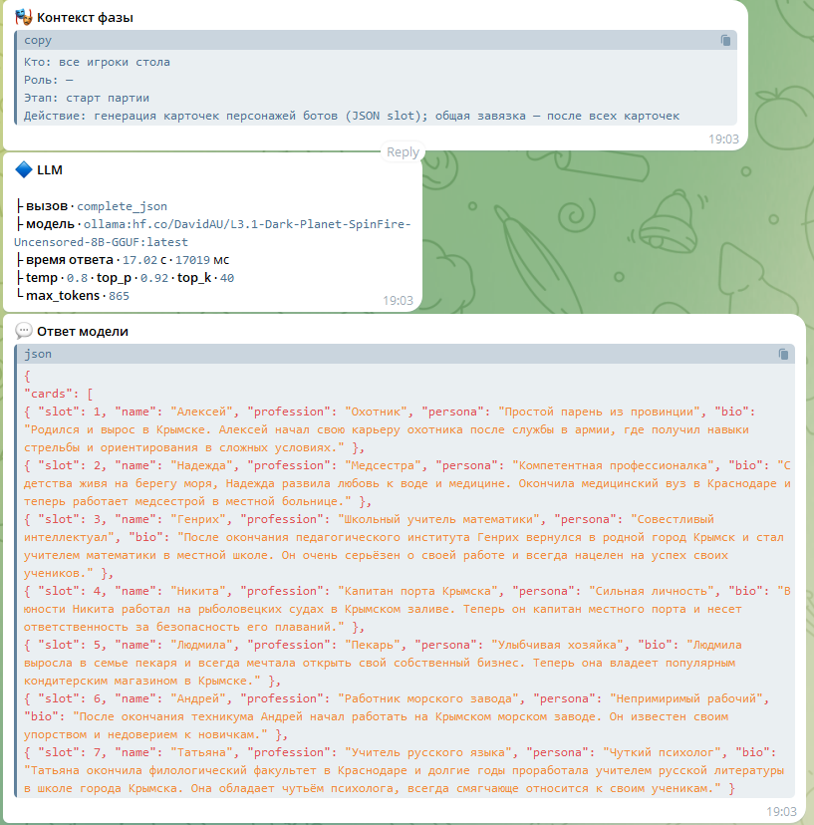
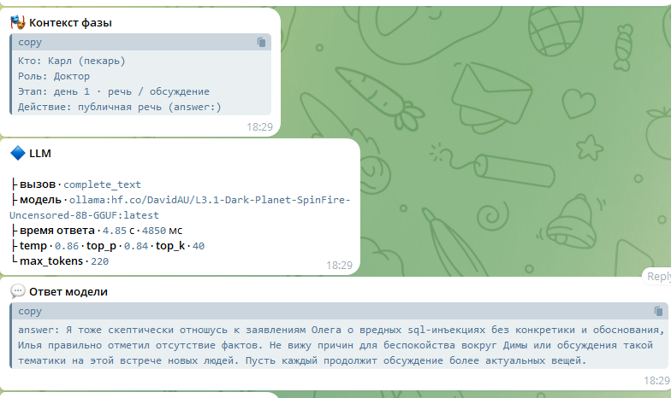
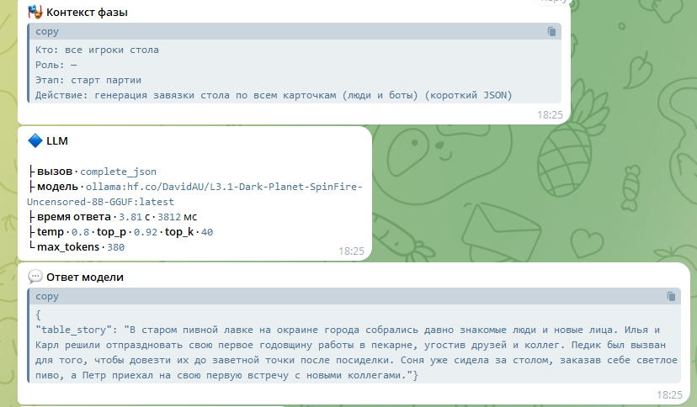
Пример запросов
Генерация паспортов
Публичная речь
Генерация окружения

Slide 10
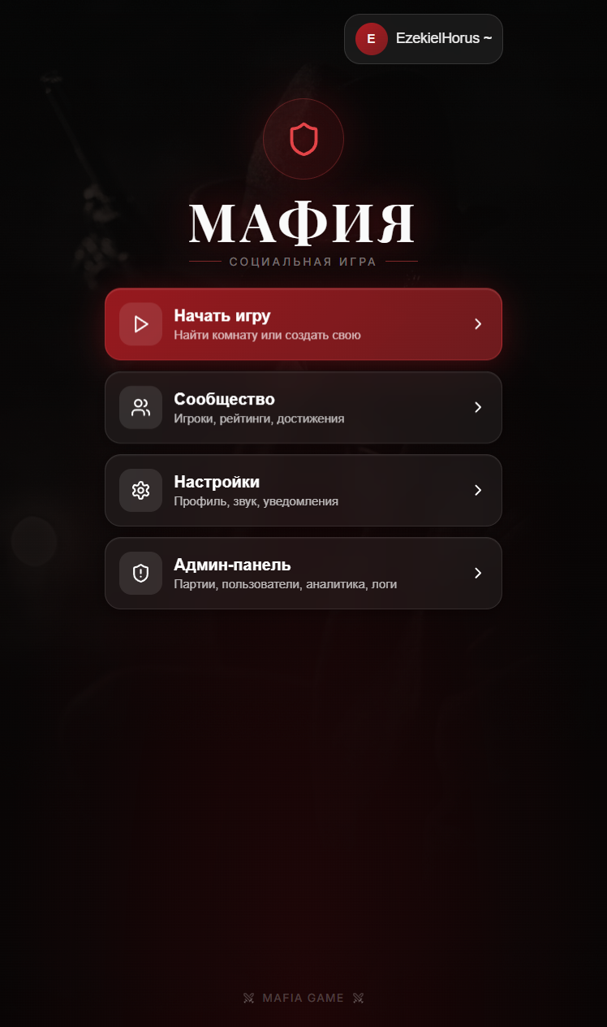
Реализация интерфейса: главное меню

Slide 11
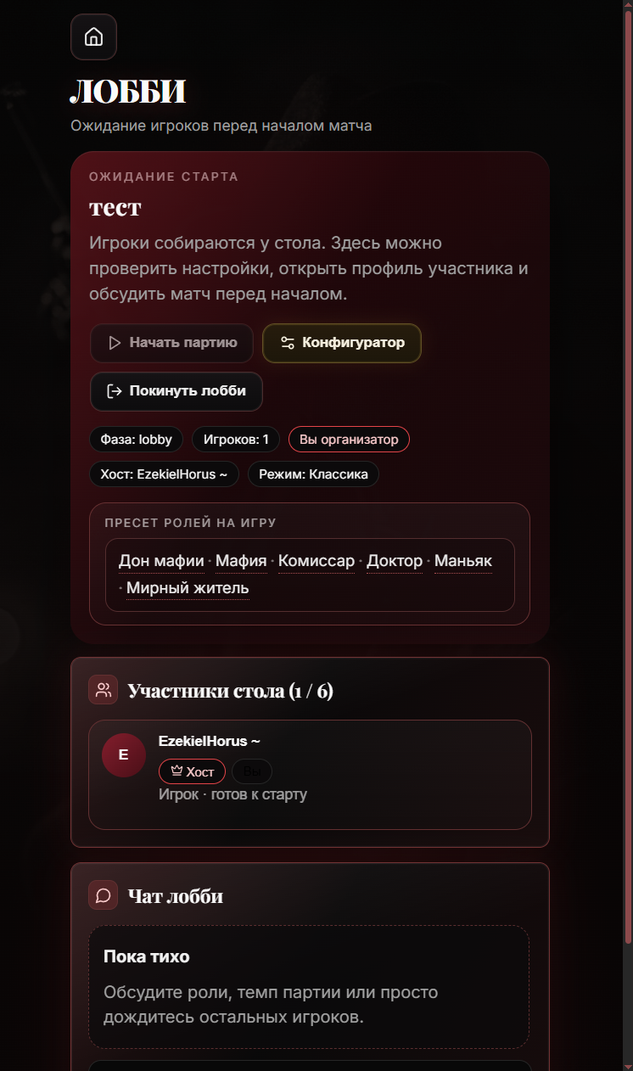
Реализация интерфейса: комната ожидания

Slide 12
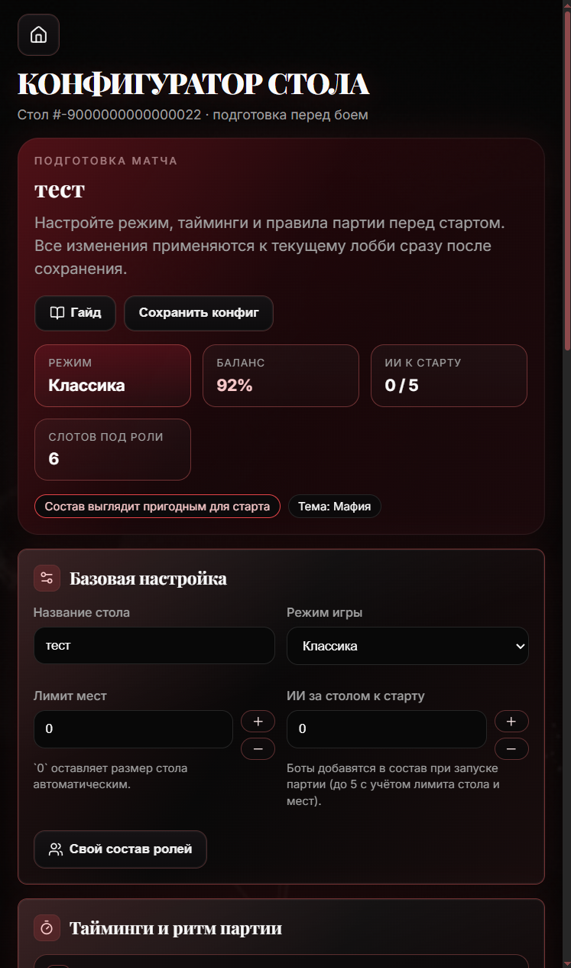
Реализация интерфейса: Конфигуратор

Slide 13
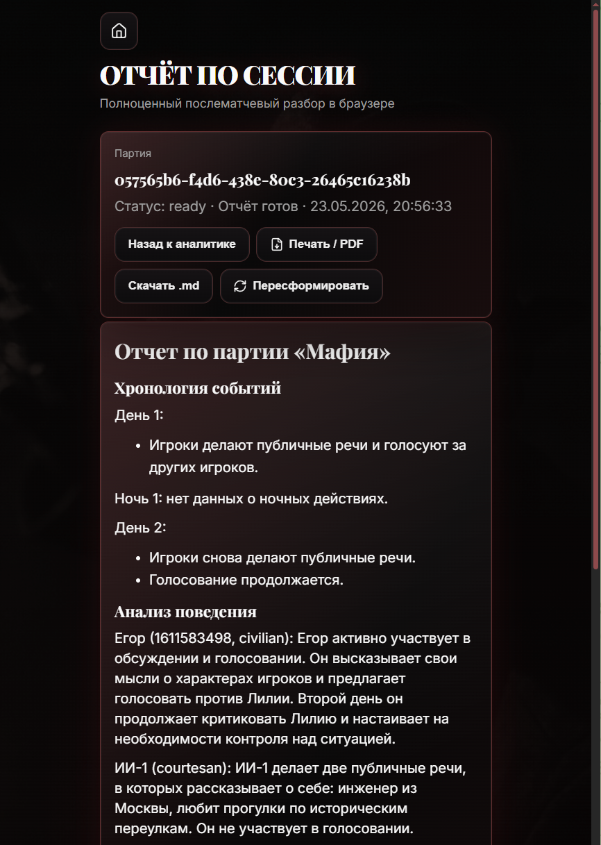
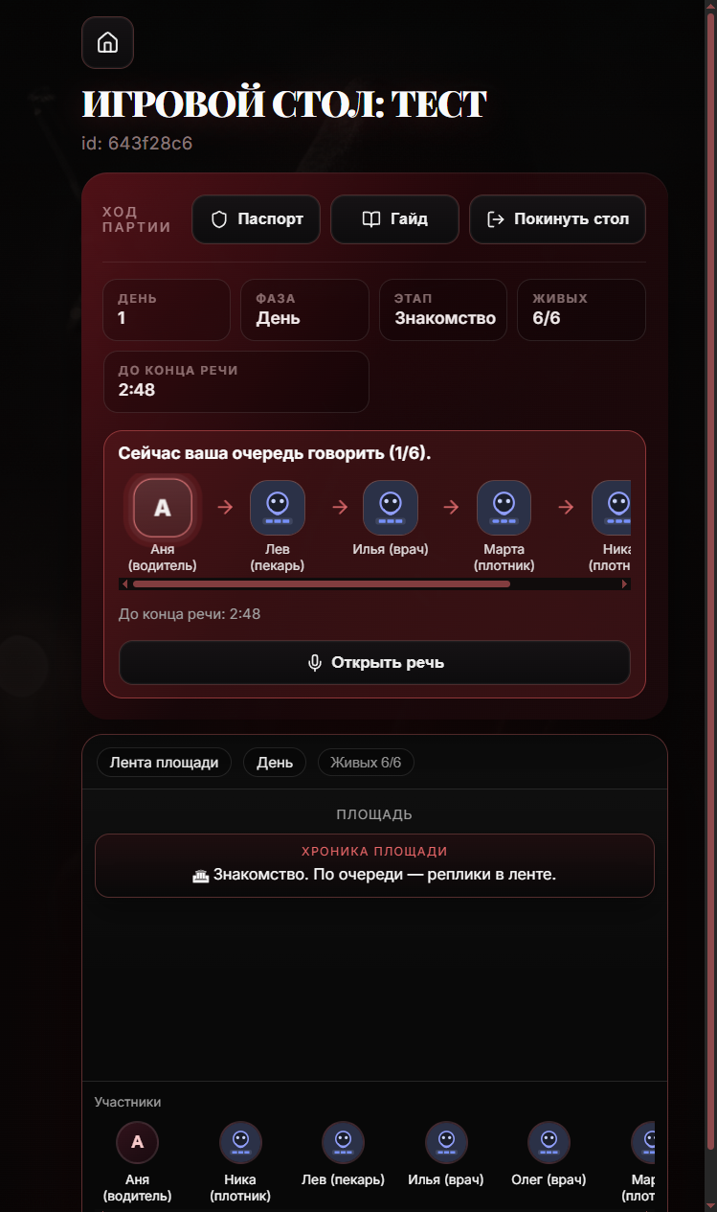
Реализация интерфейса: сессия

Slide 14
СПАСИБО ЗА ВНИМАНИЕ

Slide 15
СПИСОК ИСПОЛЬЗОВАННЫХ ИСТОЧНИКОВ И ЛИТЕРАТУРЫ
Алексеев А. А. Разработка игр на Unity. – М.: Питер, 2021. – 320 с.
Бобров А. В. Искусственный интеллект в играх. – СПб.: БХВ-Петербург, 2020. – 416 с.
Васильев И. Н. Программирование игр. – М.: ДМК Пресс, 2019. – 560 с.
Григорьев П. С. Создание игровых ботов. – М.: Инфра-М, 2022. – 288 с.
Давыдов М. Л. Основы разработки компьютерных игр. – СПб.: Питер, 2018. – 480 с.
Егоров К. Д. Искусственный интеллект для разработчиков игр. – М.: Эксмо, 2023. – 352 с.
Жуков С. А. Разработка стратегий в компьютерных играх. – М.: Альфа-книга, 2020. – 256 с.
Иванов В. П. Telegram-боты: разработка и применение. – М.: Интуит, 2021. – 192 с.
Козлов Д. А. Игровой дизайн и механики. – СПб.: Питер, 2019. – 304 с.
Лебедев Р. С. Искусственный интеллект: от основ к продвинутым техникам. – М.: ДМК Пресс, 2022. – 608 с.
Морозов Е. В. Разработка игр с использованием Python. – М.: Инфра-М, 2020. – 320 с.
Петров А. И. Искусственный интеллект в стратегических играх. – СПб.: БХВ-Петербург, 2021. – 384 с.

